Slide 1



Projektovanje Softvera
DentalKeep – Aplikacija za Stomatološke Ordinacije

Slide 2
Šta je DentalKeep?
DentalKeep je aplikacija namenjena stomatološkim ordinacijama, radi lakšeg poslovanja.
DentalKeep sadrži podatke o kartonima pacijenata, kao i zakazane termine pregleda.
Na ovaj način poslovanje se ubrzava, i čuvanje bitnih podataka je digitalizovano.

Slide 3

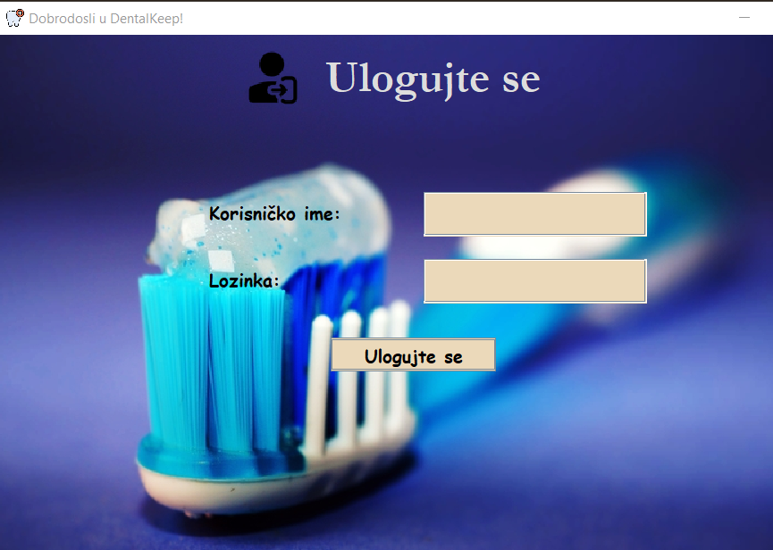
Login
Kada korisnik pokrene aplikaciju, prezentovan je sa login formom.
Postoje dva korisnika – Doktor i Recepcioner.
Dozvole za pristup se razlikuju.
Doktor
Korisničko ime: Doktor , Lozinka: 1234
Recepcioner
Korisničko ime: Recepcioner , Lozinka: 1234

Slide 4
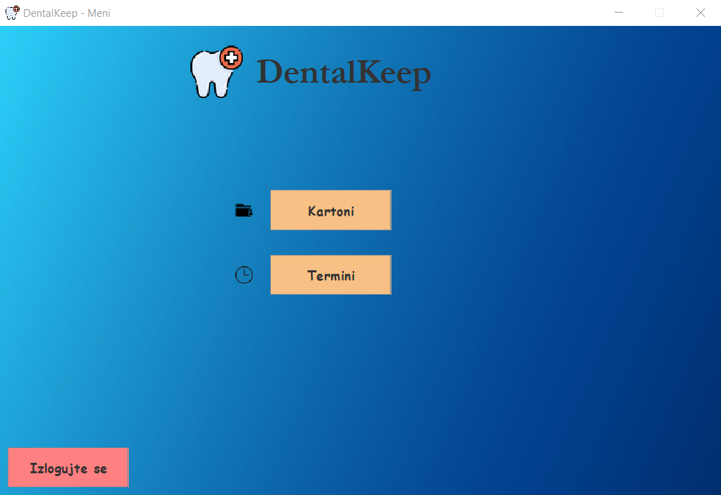
Meni
Kada se korisnik uloguje prezentovan je sa menijem.
Ukoliko je ulogovan recepcioner, kartoni nisu dostupni, već samo termini.

Slide 5
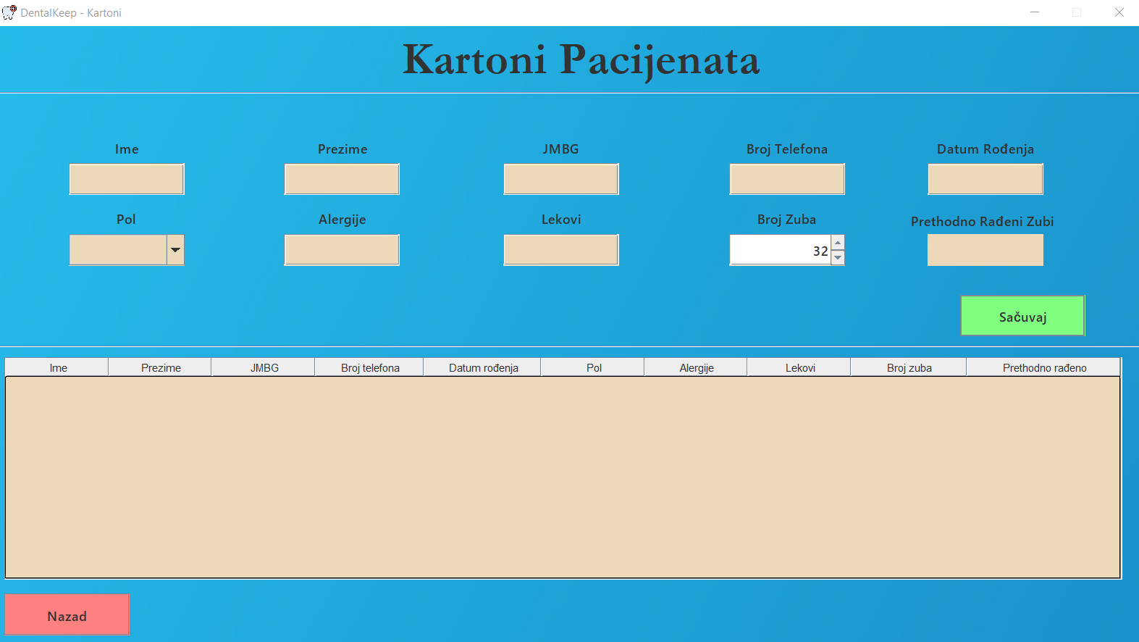
Kartoni
Kartica kartoni služi za čuvanje opštih informacija o pacijentima.
Data je mogućnost unosa pacijenata, kao i njihov tabelarni prikaz.

Slide 6
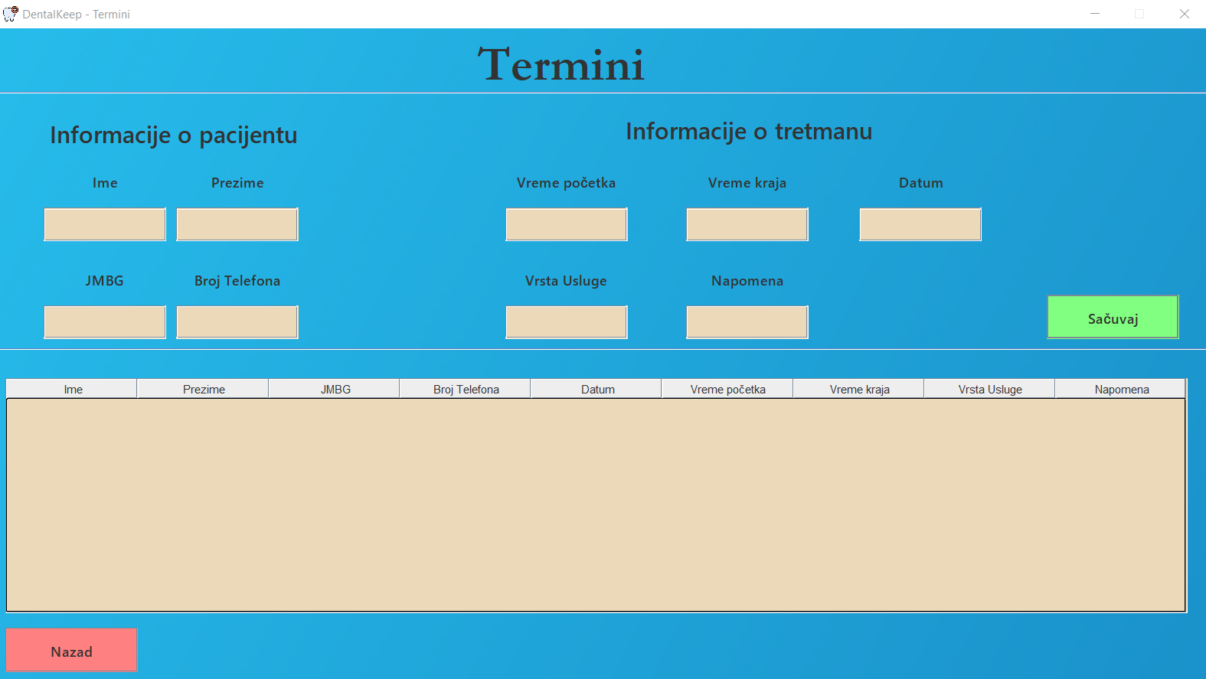
Termini
Kartica termini služi za čuvanje zakazanih termina, kako bi doktor imao uvid o svojim obavezama.
Mogućnost unosa termina, kao i njihov tabelarni prikaz radi lakše i brže organizacije.

Slide 7
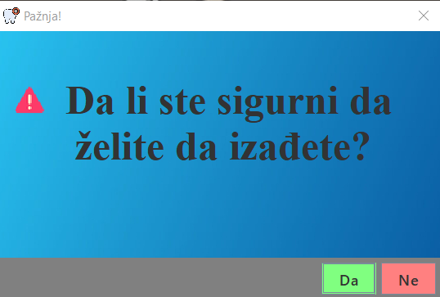
Konfirmacija
Kada se korisnik vrati na glavni meni, i želi da se izloguje, dobiće upitnik o sigurnosti.
Ukoliko pritisne taster “NE”, vratiće se na meni.
Ukoliko pritisnetaster “DA”, biće vraćen na login formu.

Slide 8

Zaključak
DentalKeep čuva bitne informacije za poslovanje jedne stomatološke ordinacije i time olakšava organizaciju i poslovanje.
Source code će dalje biti prezentovan u programskom okruženju Eclipse, u kome je aplikacija i pravljena.
Šalu na stranu, bitno je reći da ovo nije reklama za aplikaciju, već predmetni projekat.

Slide 9


Predmetni projekat
Tehnički Fakultet “Mihajlo Pupin” – Zrenjanin
Projektovanja Softvera – predavanja
DentalKeep – Java WindowBuilder Aplikacija za stomatološke ordinacije
Zrenjanin, 2023.
Student: Alen Mesaroš SI 43/21
Softversko Inženjerstvo
Predmetni profesor:
Doc. Dr. Eleonora Brtka

Slide 10
Resursi
Ideje za dizajn aplikacije:
https://www.youtube.com/watch?v=VCBfWsIhZUA
https://www.youtube.com/watch?v=oU-nRo40YYU&t
Izrada aplikacije:
Materijali sa predavanja

